Slide 1

页游开发中的 Python 组件与模式
赖勇浩（http://laiyonghao.com）
2012-10-21

Slide 2
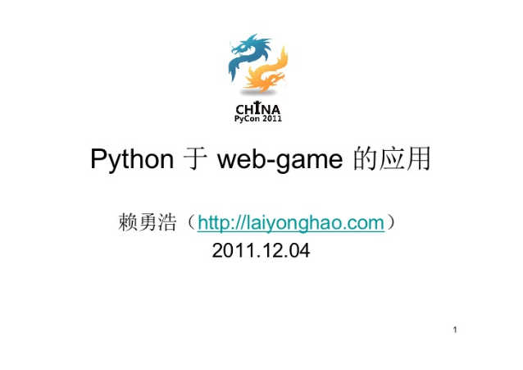
去年我来过……

Slide 3
回顾……
幻灯：http://www.slideshare.net/laiyonghao/python-webgame-10452102
录像（上海45分钟版）：http://e.gensee.com/v_3df867_14
录像（广州91分钟版）：http://v.youku.com/v_playlist/f16785412o1p4.html
偏向于“最佳实践”的经验分享

Slide 4
今天不一样……

Slide 5
直奔主题！
class Player(object):
def signin(self, usr, pwd):
...
self._signin = True
def do_sth(self):
if not self._signin:
self.client.need_signin()
return
...

Slide 6
有什么问题？
def do_sth_1(...
def do_sth_2(...
def do_sth_3(...
def do_sth_4(...
…

Slide 7
一般这样解决掉……
@ensure_signin
def do_sth(self, *a, **kw):
…
Decorator !!!

Slide 8
还有什么问题？
def do_sth_1(...
def do_sth_2(...
def do_sth_3(...
def do_sth_4(...
…
if not self._signin: ...
if not self._in_battle: ...
if not self._is_dead: ...
...

Slide 9
还是这样解决掉？
@ensure_signin
@ensure_in_battle
@ensuer_is_alive
def do_sth(self, *a, **kw):
…
？？？

Slide 10
好像哪里不对……
戴太多“帽子”不好看
method 的数量没有减少。
需要一点新思路！

Slide 11
python-state
@stateful
class Player(object):
class NeedSignin(State):
default = True
@behavior
def signin(self, usr, pwd):
...
switch(self, Player.Signin)
class Signin(State):
@behavior
def move(self, dst): ...
@behavior
def atk(self, other): ...
@behavior
def …

Slide 12
python-state
@stateful
class Player(object):
class NeedSignin(State):
default = True
@behavior
def signin(self, usr, pwd):
...
switch(self, Player.Signin)
class Signin(State):
@behavior
def move(self, dst): ... @behavior
def atk(self, other): ...
@behavior
def …

Slide 13
python-state
@stateful
class Player(object):
class NeedSignin(State):
default = True
@behavior
def signin(self, usr, pwd):
...
switch(self, Player.Signin)
class Signin(State):
@behavior
def move(self, dst): ...
@behavior
def atk(self, x): ...
@behavior
def …

Slide 14
python-state
@stateful
class Player(object):
class NeedSignin(State):
default = True
@behavior
def signin(self, usr, pwd):
...
switch(self, Player.Signin)
class Signin(State):
@behavior
def move(self, dst): ...
@behavior
def atk(self, other): ...
@behavior
def …

Slide 15
python-state
@stateful
class Player(object):
class NeedSignin(State):
default = True
@behavior
def signin(self, usr, pwd):
...
switch(self, Player.Signin)
class Signin(State):
@behavior
def move(self, dst): ...
@behavior
def atk(self, other): ...
@behavior
def …

Slide 16
适用场景
根据状态授权特定的 RPC API 访问权限
  例如未登陆不能调用攻击
编写网络协议、文本的 parser
FSM-based Game AI ?
  No ! 没有比协程更适合做这件事的机制了。

Slide 17
小结一下……
跟 decorator 一样去掉了 if 语句
  但是摘掉了许多帽子
  而且真正地没有写 if 语句噢！

Slide 18
小结一下……
跟 decorator 一样去掉了 if 语句
  但是摘掉了许多帽子
  而且真正地没有写 if 语句噢！
把很多 method 分到多个 State 类中
  重用
  划分功能

Slide 19
更大的好处是——
更容易修正错误……
  因为出错信息是 AttributeError ！

Slide 20
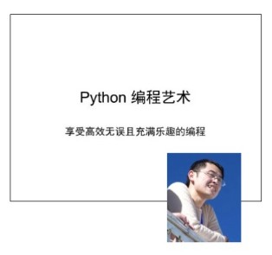
更容易修正错误……
因为出错信息是 AttributeError ！
http://www.slideshare.net/wilhelmshen/py-art
2010-5-30 shanghai

Slide 21

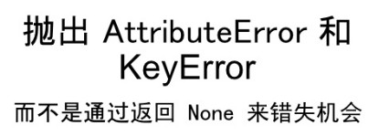
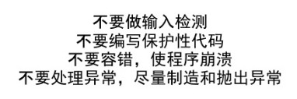
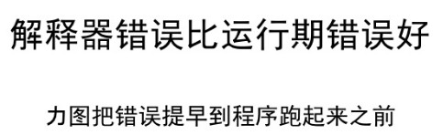
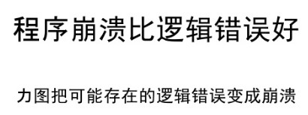
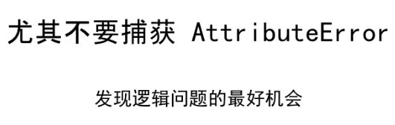
更容易修正错误……
因为出错信息是 AttributeError ！

Slide 22
好，继续！
什么引起状态的切换？

Slide 23
属性变化！
什么引起属性变化？

Slide 24
有事情发生！
怎么知道有事情发生？

Slide 25
上网、读报、看电视、听收音机……
大海捞针

Slide 26
好莱坞原则
Don’t call me, I’ll call you.

Slide 27
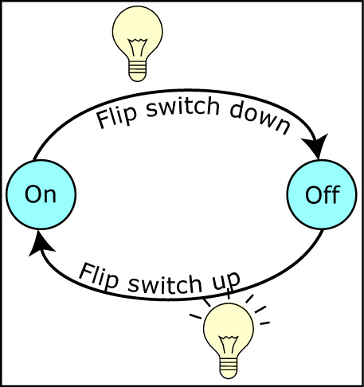
一个简单的状态切换场景

Slide 28
建个模吧！

Slide 29

建个模吧！
class Lamp(object):
is_on = False
class Swith(object):
def turn(self):
...

Slide 30
建个模吧！
class Lamp(object):
is_on = False
class Swith(object):
def turn(self):
self.line.lamp.is_on = True
class Line(object): ...
line = Line()
lamp = Lamp(line)
swith = Swith(line)
liine.connect(lamp, swith)
swith.turn()
assert lamp.is_on

Slide 31
好像感觉哪里不对……
现实世界中需要真实的 Line，编程中也是吗？
如果一个 Switch 对应着很多 Lamp ？
循环引用？
隐形的 Line？可扩展的 Line？

Slide 32
python-message
class Switch(object):
Turn = 'state.examples.Switch.Trun'
def turn(self):
message.pub(Switch.Turn, self)

Slide 33
python-message
@stateful
class Lamp(object):
class Off(State):
default = True
@behavior
def _on_turn(self, s):
switch(self, Lamp.On)
class On(State):
@behavior
def _on_turn(self, s):
switch(self, Lamp.Off)
class Lamp(object):
def bind(self, s):
self._switch = s
message.sub(Switch.Turn, self.on_turn)
def on_turn(self, s):
self._on_turn(s)

Slide 34
python-message
s = Switch()
l = Lamp()
l.bind(s)
s.turn()
s.turn()
<__main__.Lamp object at 0x7f6b4dd2f590> begin Off state.
<__main__.Lamp object at 0x7f6b4dd2f590> end Off state.
<__main__.Lamp object at 0x7f6b4dd2f590> begin On state.
<__main__.Lamp object at 0x7f6b4dd2f590> end On state.
<__main__.Lamp object at 0x7f6b4dd2f590> begin Off state.

Slide 35
解耦

Slide 36
应用场景
任务
  获得道具时……
  怪物死亡时……
世界状态
  玩家（好友）上下线……
网络编程
  数据可读……
……

Slide 37
更多功能

Slide 38
取消与中止
import message
def hello(name):
print 'hello, %s.'%name
message.unsub('greet', hello)
message.sub('greet', hello)
message.pub('greet', 'lai')
message.pub('greet', 'u cann\'t c me.')
import message
def hello(name):
print 'hello %s' % name
ctx = message.Context()
ctx.discontinued = True
return ctx
def hi(name):
print 'u cann\'t c me.'
message.sub('greet', hello)
message.sub('greet', hi)
message.pub('greet', 'lai')

Slide 39
进阶
改变调用次序
  在调用 sub 的时候加上 front = True
  sub('greet', hello, front = True)
订阅过去的消息
  declare/retract
  declare(topic, *a, **kw) 用来向“公告栏”发布一个消息
  把“公告栏”的消息撤消用 retract(topic) 函数
  get_declarations()/has_declaration(topic)

Slide 40
退化——观察者模式
from message import observable
def greet(people):
print 'hello, %s.'%people.name
@observable
class Foo(object):
def __init__(self, name):
self.name = name
self.sub('greet', greet)
foo = Foo('lai')
foo.pub('greet', foo)

Slide 41
现在
玩家有了状态
也能知晓世事变幻
那玩家们如何交互？

Slide 42
网络通信
需要有个 rpc
基于 google protobuf 实现一套就不错
如果有 greenlet 实现同步编程就更好了

Slide 43
abu.rpc
class EchoService(echo.EchoService):
@abu.rpc.ret
def Echo(self, controller, request):
resp = echo.Packet(text = request.text)
return resp
service = EchoService()
handler = abu.rpc.Handler(abu.rpc.Transport, service)
server = gevent.server.StreamServer(('', 10086), handler)
app = abu.rpc.Application(server)
print 'serving...'
app.run()

Slide 44
abu.rpc
conn = gevent.socket.create_connection(('127.0.0.1', 10086))
channel = abu.rpc.Channel(abu.rpc.Transport(conn))
server = abu.rpc.Proxy(echo.EchoService_Stub(channel))
req = echo.Packet(text = 'hello'*30)
resp = server.Echo(req)
assert resp.text == req.text

Slide 45
放心，不是 abu.rpc 教程！
讲 abu.rpc 在真实应用场景中遇到的问题及解决方法。

Slide 46
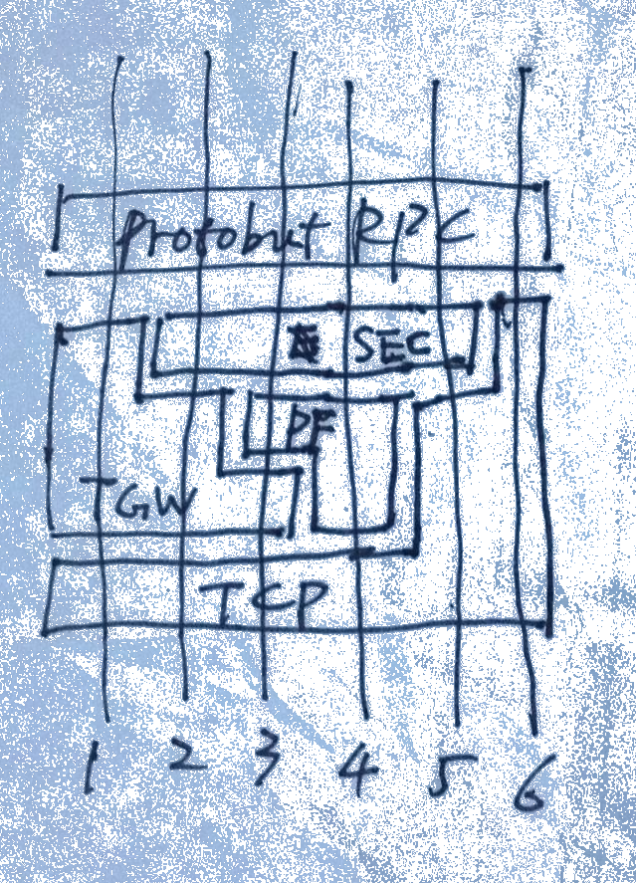
这世界太复杂了……

Slide 47
抽象传输层
@message.observable
class Transport(object):
TRANSPORT_DATA = 'abu.rpc.transport.TRANSPORT_DATA‘
def _recv_func(self):
while True:
self.buff = self._ll_transport.recv(4096)
if not self.buff:
break
self.pub(self.TRANSPORT_DATA)

Slide 48
很多的传输层
class TgwServerMixin(object):
def recv(self):
data = Transport.recv(self)
if self._handshaked:
return data
return self._do_handshake(data)
def _do_handshake(self, data):
…
class TgwClientMixin(object): …

Slide 49
很多协议，随意组合。
class TgwServerTransport(TgwServerMixin, Transport):
…
class TgwClientTransport(TgwClientMixin, Transport):
…
class SecTgwServerTransport(SecServerMixin, TgwServerTransport):
…
class SecTgwClientTransport(SecClientMixin, TgwClientTransport):
…

Slide 50
Mixin 威武！
socketserver.ForkingMixIn
socketserver.ThreadingMixIn

Slide 51
好，大概就是这些了……
state
publish-subscribe
observer
mixin

Slide 52
使用这些组件……
http://pypi.python.org/pypi/message
http://pypi.python.org/pypi/state
http://pypi.python.org/pypi/abu.rpc

Slide 53
够了吗？

Slide 54
为何不改变语法？
object Earth(Object):
state default Day(State):
behavior tick(self):
if not self.sun.visible:
switch(self, self.Night)
state Night(State):
behavior tick(self):
if self.sun.visible:
switch(self, self.Day)

Slide 55
如果你愿意……
明年我来讲这个。

Slide 56
谢谢大家！
http://laiyonghao.com

